Slide 1
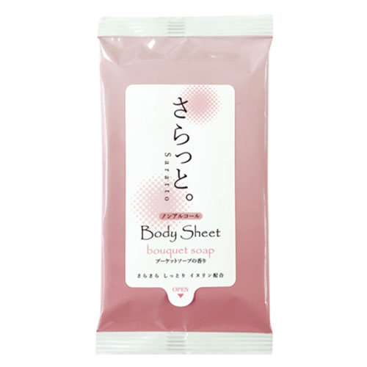
【提案書】
汗ふきシート「さらっと。」10枚 ノンアルコール ブーケットソープの香り
特徴
ほのかな ブーケットソープの香りが、暑い日の臭い対策に最適なノンアルコール汗ふきシートです。サトウキビ由来、100%天然素材のイヌリン配合で、さらさら＆しっとり感を実現しました。※プリントを行う場合、最小ロットは1000個からになります。システムの問題で上記の表記が「名入れ有り 200 ／ 無地 1000」となっていますが、「無地 200 ／ 名入れ有り 1000」が正しい内容になります。
※こちらの商品は、最小ロット数単位（倍数）のみの承りになります。名入れを行う場合の最小ロットは、1000個以上からお受けいたします。
納期
納期スペース
仕様
素材：水・イソペンチルジオール・イヌリン・ベンザルコニウムクロリド・ブチルカルバミン酸ヨウ化プロピニル・香料
サイズ：本体：約 W75×H140mm、原紙：約 W150×H200mm、不織布30g/平方メートル
生産国：日本
お見積
お見積りスペース

